Slide 1
Gaz réels, gaz parfait
Nabil LAMRANI
2019-2020

Slide 2
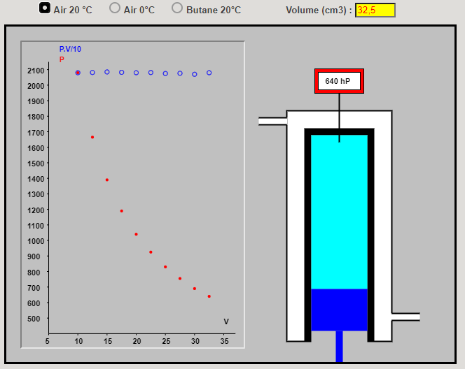
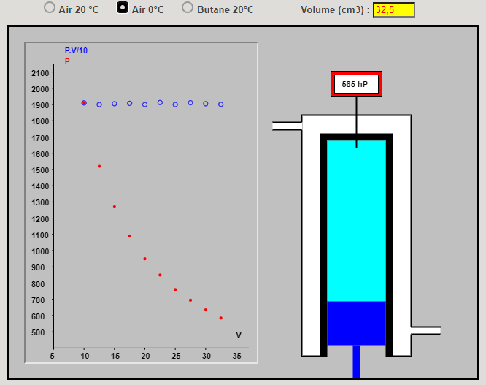
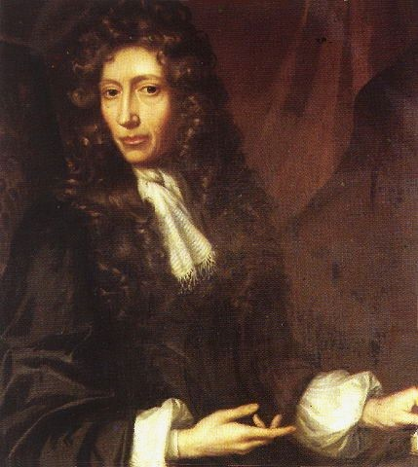
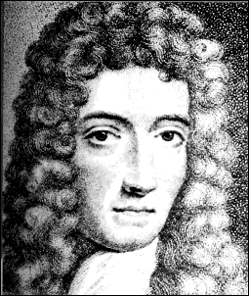
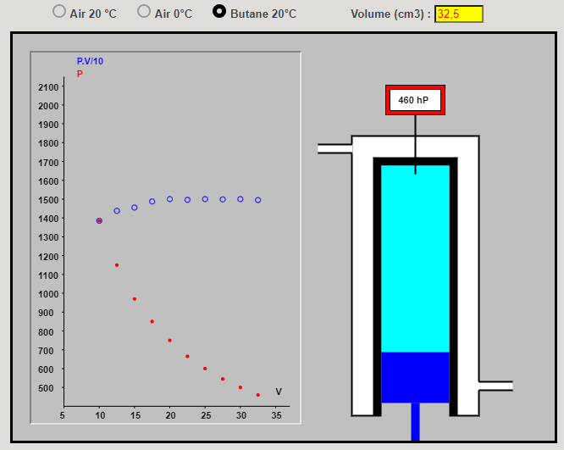

Introduction
Loi de Boyle - Mariotte
$$PV=F_{1}\left(n,T\right)$$

Slide 3
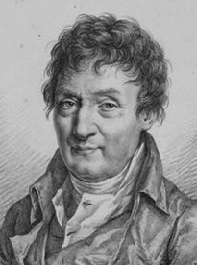
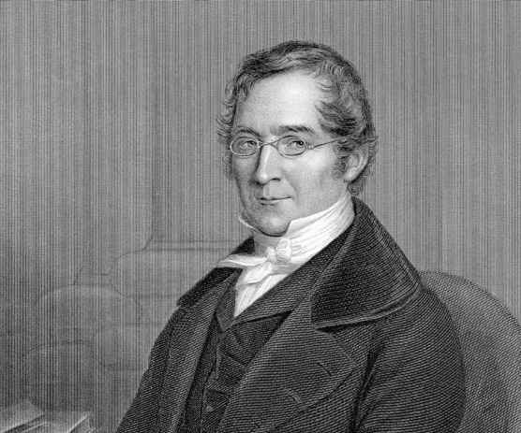
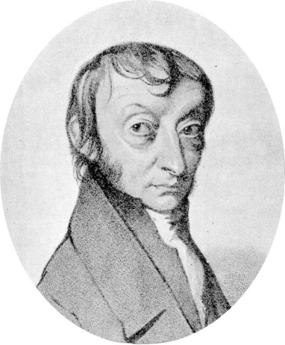






Introduction
Loi de Boyle - Mariotte
Loi de Charles
Loi de Gay-Lussac
Loi d’Avogadro
$$\frac{V}{T}=F_{2}\left(n,P\right)$$
$$\frac{P}{T}=F_{3}\left(n,V\right)$$
$$\frac{V}{n}=F_{4}\left(P,T\right)$$
$$PV=F_{1}\left(n,T\right)$$
Loi des gaz parfaits
Equation d’état de Van der Waals :
$$PV=nRT$$
$$\left(P−n^{2}\frac{a}{V^{2}}\right)(V−nb)=nRT$$

Slide 4
Descriptions des gaz réels
Diagrammes thermodynamiques

Slide 5
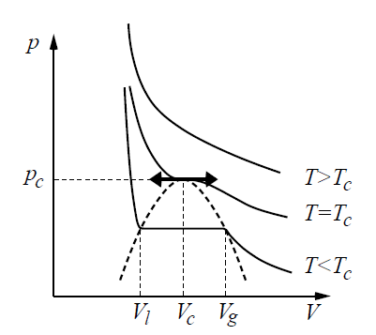
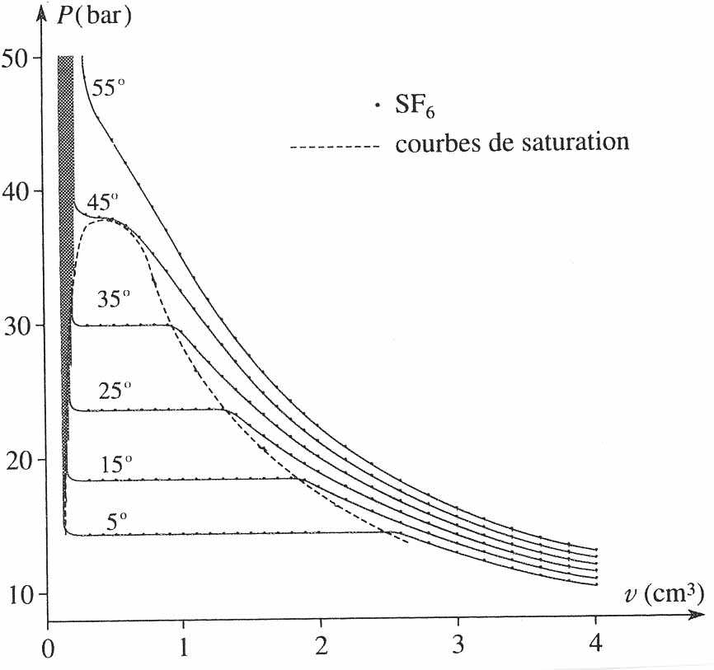
Description des gaz réels : isothermes d’Andrews
Pression du gaz réel < gaz parfait et écart avec le modèle du GP gaz parfait ↗ avec la pression.
Grandes dilutions, écart ≈ 0 et modèle du GP représente bien la réalité expérimentale.
Ex : diazote N₂ écart entre pV et nRT voisin de 0.5% pour p ≈ 1 atm, et de 100% pour p ≈ 1000 atm.

Slide 6
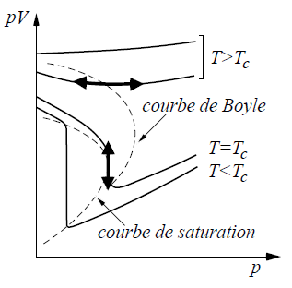
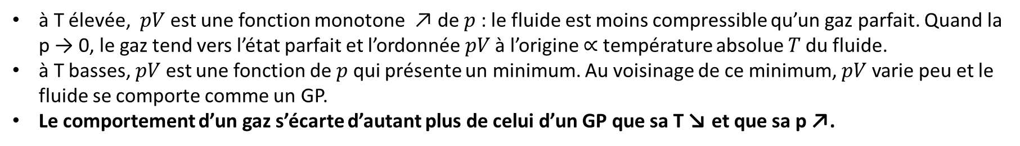
Description des gaz réels : diagramme d’Amagat
à T élevée, $pV$ est une fonction monotone ↗ de $p$ : le fluide est moins compressible qu’un gaz parfait. Quand la p → 0, le gaz tend vers l’état parfait et l’ordonnée 𝑝𝑉 à l’origine ∝ température absolue 𝑇 du fluide.
à T basses, $pV$ est une fonction de $p$ qui présente un minimum. Au voisinage de ce minimum, $pV$ varie peu et le fluide se comporte comme un GP.
Le comportement d’un gaz s’écarte d’autant plus de celui d’un GP que sa T ↘ et que sa p ↗.

Slide 7
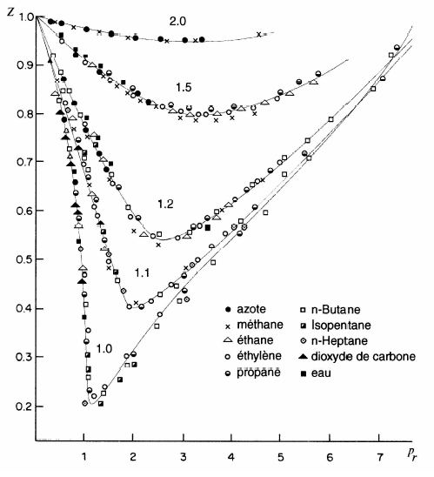

Description des gaz réels : diagramme Z
Facteur de compressibilité :
$$Z =\frac{pV}{nRT} =\frac{pV_{m}}{RT}$$
Pour GP : $Z=1$
On introduit grandeurs réduite:
$$p_{r}=\frac{p}{p_{c}} V_{r}=\frac{V}{V_{c}} T_{r}=\frac{T}{T_{c}}$$
On trace $Z_{r} (p_{r}, T_{r})$ : indépendant nature du gaz.

Slide 8

Description des gaz réels : diagramme Z
Ex : calcule de$v$ du CO₂ à $T=37 \text{°}\text{C}$ sous $55 \text{atm}$.
$p_{c} = 72, 9 \text{atm}$ $T_{c} = 304, 2$
Tr = 1, 02 pr = 0, 755.
Le diagramme de compressibilité donne $Z ≈0, 7$ :
$$v=\frac{V}{m} =\frac{ZRT}{pM}= \frac{0, 7×8, 31×310}{55. {10}^{5}×{44.10}^{−3}} = 7, 45. {10}^{− 3} m^{3}/kg$$
d’où une correction de 30% par rapport au modèle du gaz parfait avec lequel on aurait eu $v$= $\frac{RT}{pM}= 10, {64.10}^{−3} m^{3}/kg$. (erreurs < à 5%).

Slide 9
Descriptions des gaz réels
Equations d’états

Slide 10


Equations d’état : le modèle de VdW
Van der Waals a proposé en 1873 l’équation d’état suivante relative à n moles :
$$\left(p + n^{2}\frac{a}{V^{2}}\right)\left(V − n b\right)= nRT$$
$$\text{soit}$$
$$\left(p + \frac{a}{V_{m}^{2}}\right)(V_{m} − b) = RT$$
Correction limites du modèle GP en ajoutant à l’équation d’état deux termes correctifs.
Prise en compte de la dimension finie des molécules :
$V$ est remplacer par $V − n b$. Avec $b$, appelée covolume molaire.
Prise en compte de la pression moléculaire : la pression globale $p$ peut se décomposer en deux termes.
Pression cinétique $p_{c} =\frac{nRT}{V}$ donnée par la loi des GP.
Pression moléculaire $p_{m}$ qui traduit les interactions entre molécules et donc proportionnelle au nombre de paires de molécules $N(N−1)/2≈ N^{2}= (n𝒩_{A})2$.
interactions attractives => $p_{m}<0 et$ $p_{m}∝−n²$.

Slide 11
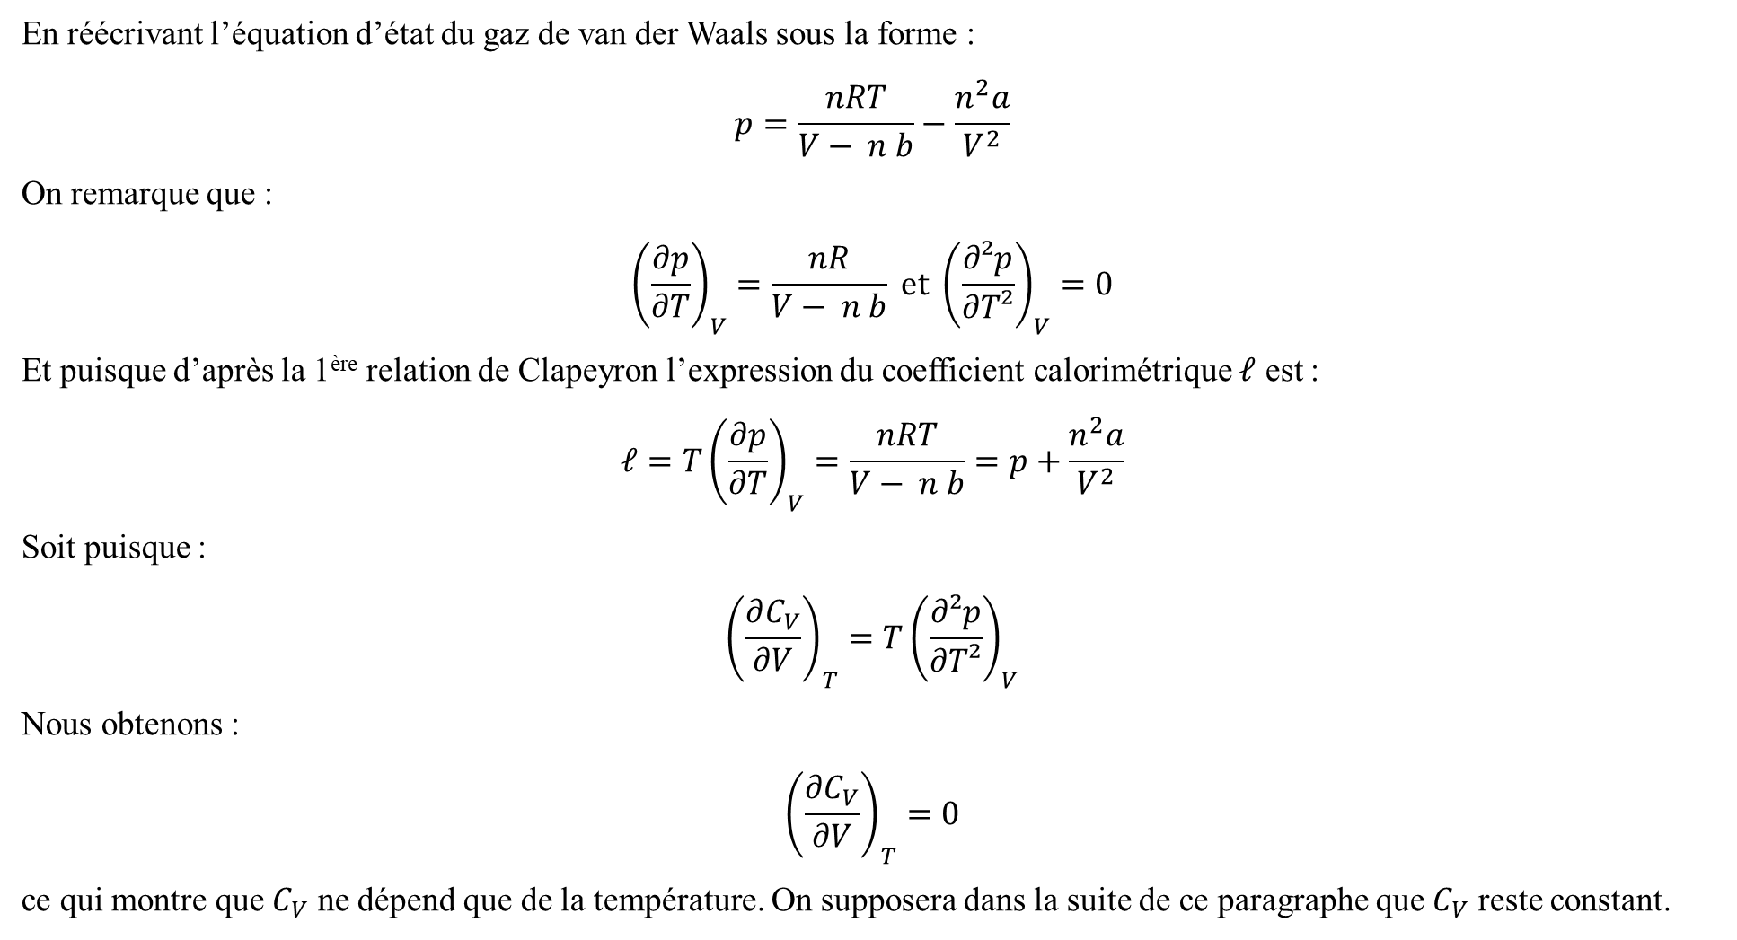
En réécrivant l’équation d’état du gaz de van der Waals sous la forme :
$$p=\frac{nRT}{V− n b}−\frac{n^{2}a}{V^{2}}$$
On remarque que :
$${\left(\frac{∂p}{∂T}\right)}_{V}=\frac{nR}{V− n b} \text{et} {\left(\frac{∂²p}{∂T²}\right)}_{V}=0$$
Et puisque d’après la 1ère relation de Clapeyron l’expression du coefficient calorimétrique $𝓁$ est :
$$𝓁=T{\left(\frac{∂p}{∂T}\right)}_{V}=\frac{nRT}{V− n b}=p+\frac{n^{2}a}{V^{2}}$$
Soit puisque :
$${\left(\frac{∂C_{V}}{∂V}\right)}_{T}=T{\left(\frac{∂²p}{∂T²}\right)}_{V}$$
Nous obtenons :
$${\left(\frac{∂C_{V}}{∂V}\right)}_{T}=0$$
ce qui montre que $C_{V}$ ne dépend que de la température. On supposera dans la suite de ce paragraphe que $C_{V}$ reste constant.

Slide 12
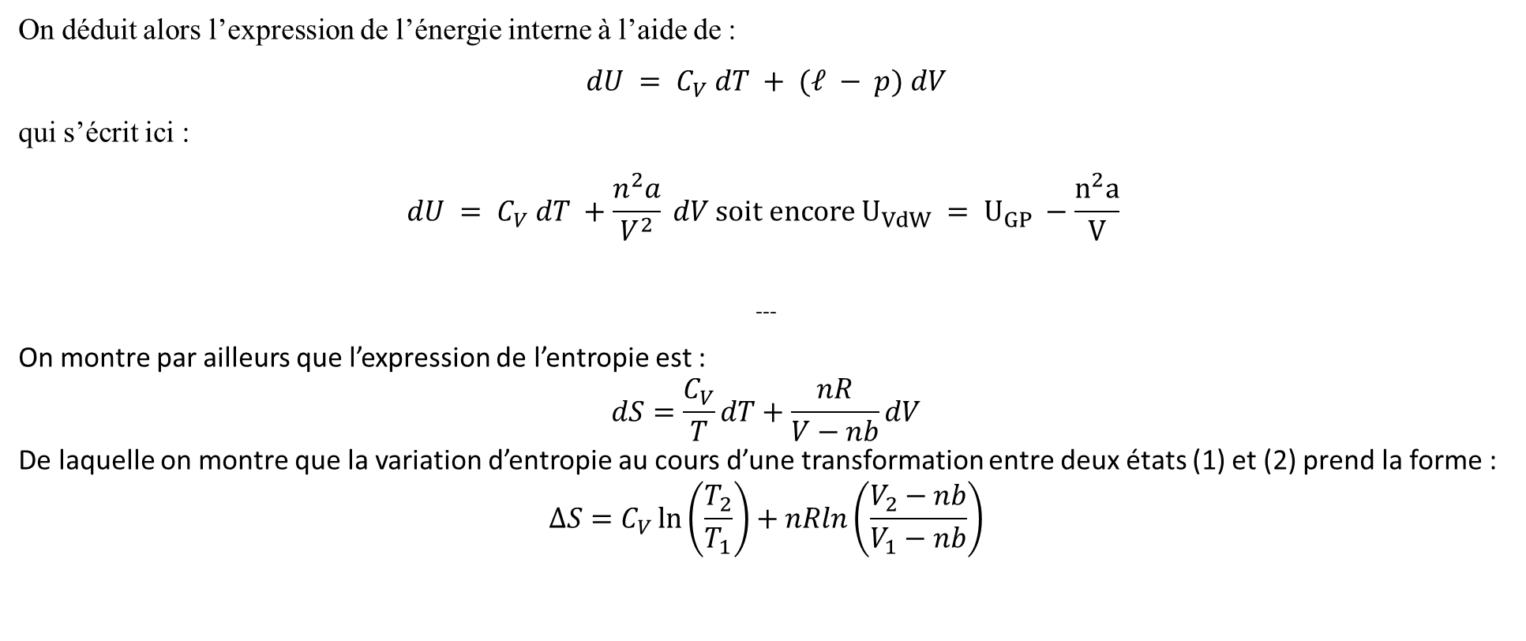
On déduit alors l’expression de l’énergie interne à l’aide de :
$$dU = C_{V} dT + (𝓁 − p) dV$$
qui s’écrit ici :
$$dU = C_{V} dT +\frac{n^{2}a}{V^{2}} dV \text{soit} \text{encore} U_{VdW} = U_{GP} −\frac{n^{2}a}{V}$$
---
On montre par ailleurs que l’expression de l’entropie est :
$$dS=\frac{C_{V}}{T}dT+\frac{nR}{V−nb}dV$$
De laquelle on montre que la variation d’entropie au cours d’une transformation entre deux états (1) et (2) prend la forme :
$$ΔS=C_{V}\ln\left(\frac{T_{2}}{T_{1}}\right)+nRln\left(\frac{V_{2}−nb}{V_{1}−nb}\right)$$

Slide 13
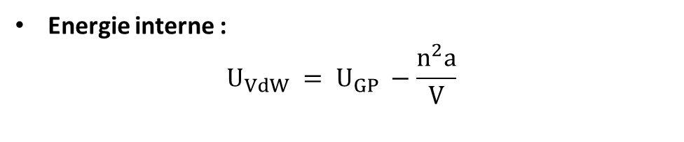
Equations d’état : le modèle de VdW
Van der Waals a proposé en 1873 l’équation d’état suivante relative à n moles :
$$\left(p + n^{2}\frac{a}{V^{2}}\right)\left(V − n b\right)= nRT$$
$$\text{soit}$$
$$\left(p + \frac{a}{V_{m}^{2}}\right)(V_{m} − b) = RT$$
Correction limites du modèle GP en ajoutant à l’équation d’état deux termes correctifs.
Prise en compte de la dimension finie des molécules :
$V$ est remplacer par $V − n b$. Avec $b$, appelée covolume molaire.
Prise en compte de la pression moléculaire : la pression globale $p$ peut se décomposer en deux termes.
Pression cinétique $p_{c} =\frac{nRT}{V}$ donnée par la loi des GP.
Pression moléculaire $p_{m}$ qui traduit les interactions entre molécules et donc proportionnelle au nombre de paires de molécules $N(N−1)/2≈ N^{2}= (n𝒩_{A})2$.
interactions attractives => $p_{m}<0 et$ $p_{m}∝−n²$.
Energie interne :
$$U_{VdW} = U_{GP} −\frac{n^{2}a}{V}$$

Slide 14
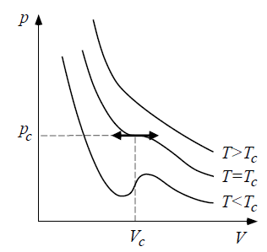
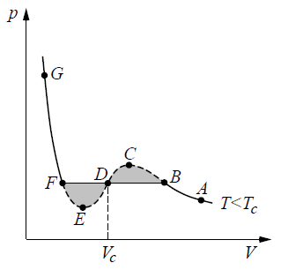
Equations d’état : le modèle de VdW
T > Tc : p et V reliés par une loi monotone qualitativement en accord avec les courbes expérimentales.
T = Tc : cette valeur de température correspond à la seule isotherme pour laquelle il n’y ait qu’un unique point d’inflexion à tangente horizontale ;
T < Tc : les isothermes présentent un min et max : 3 valeurs possibles pour V à une pression p donnée.
Ces passages par un max et min sont des retards aux transitions de phases (lieux des états entre FE et BC) correspondant à des état métastables et instables sur la spinodale (lieu des états entre les points EDC).

Slide 15

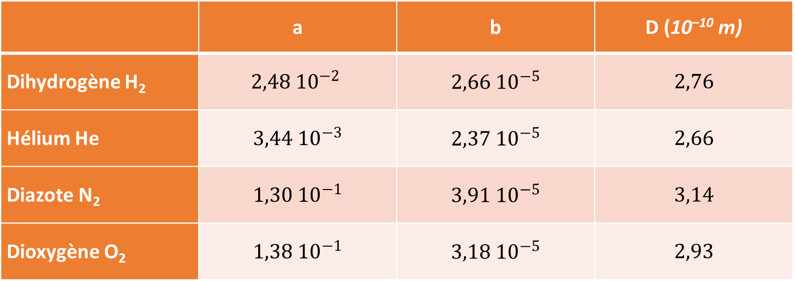
Equations d’état : le modèle de VdW
$b = 𝒩_{A} ×4πR^{3}/3$.
 | a | b | D (10⁻¹⁰ m)
Dihydrogène H₂ | $$2,48 {10}^{−2}$$ | $$2,66 {10}^{−5}$$ | $$2,76$$
Hélium He | $$3,44 {10}^{−3}$$ | $$2,37 {10}^{−5}$$ | $$2,66$$
Diazote N₂ | $$1,30 {10}^{−1}$$ | $$3,91 {10}^{−5}$$ | $$3,14$$
Dioxygène O₂ | $$1,38 {10}^{−1}$$ | $$3,18 {10}^{−5}$$ | $$2,93$$
Tableau 3 - Constantes de van der Waals a(en J.m³ mol⁻²) et b (en m³ mol⁻¹) et diamètres D des molécules (en 10⁻¹⁰ m) pour quelques gaz

Slide 16
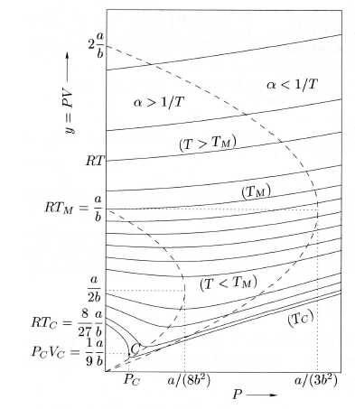

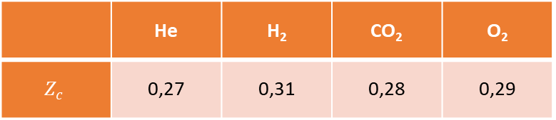
Equations d’état : le modèle de VdW
On peut remarquer que pour tous les gaz, le facteur de compressibilité $Z_{c}$ évalué au point critique devrait être dans le cadre de ce modèle :
$$Zc = p_{c} V_{c}/RT_{c}=\frac{3}{8}= 0, 375$$
$Z_{c}$ est compris entre 0,2 et 0,3, ce qui donne une idée sur la pertinence du modèle de van der Waals pour décrire les fluides réels.
 | He | H₂ | CO₂ | O₂
$$Z_{c}$$ | 0,27 | 0,31 | 0,28 | 0,29

Slide 17
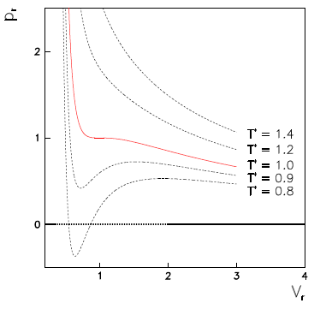
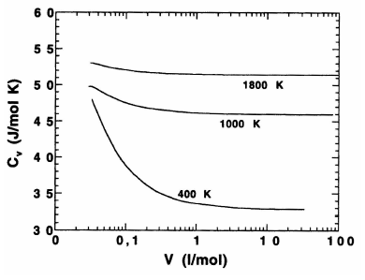

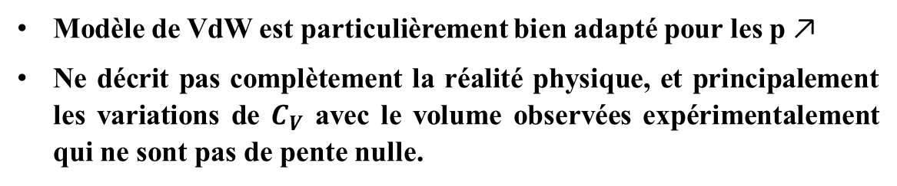
Equations d’état : le modèle de VdW
Equation réduite indépendants de la nature du fluide :
$$\left(p_{r} +\frac{3}{Vr^{2}}\right)\left(V_{r} −\frac{1}{3}\right)=\frac{8}{3}T_{r}$$
Modèle de VdW est particulièrement bien adapté pour les p ↗
Ne décrit pas complètement la réalité physique, et principalement les variations de $C_{V}$ avec le volume observées expérimentalement qui ne sont pas de pente nulle.

Slide 18
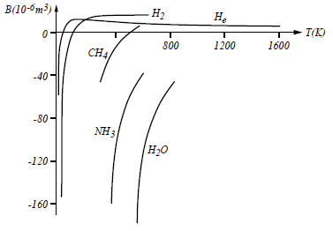
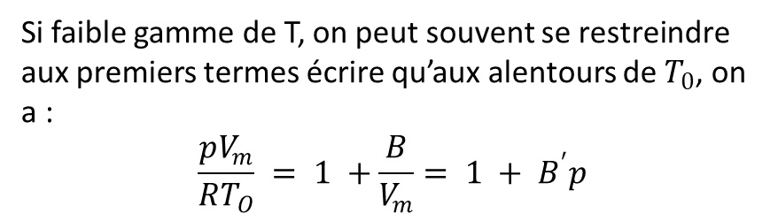

Equations d’état : le viriel
Diagramme Z montre que Z -> 1 quand p -> 0.
Z sous forme d’un développement en série au voisinage de $1/V_{m}$ ou de p.
Les deux équations obtenues, appelées équations du viriel, sont :
$$Z =\frac{pV_{m}}{RT}= 1 +\frac{B}{V_{m}}+\frac{C}{V_{m}^{2}}+\frac{D}{V_{m}^{3}}+ . . .$$
Z$= 1 + B^{′}p + C^{′}p^{2}+D^{′}p^{3}+ . ..$
où B, C, ... , B′, C′, ... dépendent de la T et du fluide.
On a :
$$B^{′}=\frac{B}{RT} C^{′}= \frac{C−B^{2}}{R^{2}T^{2}} D^{′}= \frac{D+2B^{2}−3BC}{R^{2}T^{2}} . . .$$
Si faible gamme de T, on peut souvent se restreindre aux premiers termes écrire qu’aux alentours de $T_{0}$, on a :
$$\frac{pV_{m}}{RT_{O}} = 1 +\frac{B}{V_{m}}= 1 + B^{′}p$$

Slide 19
Descriptions des gaz réels
Détentes

Slide 20
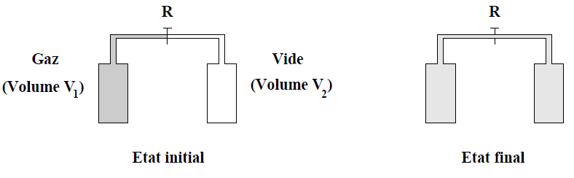
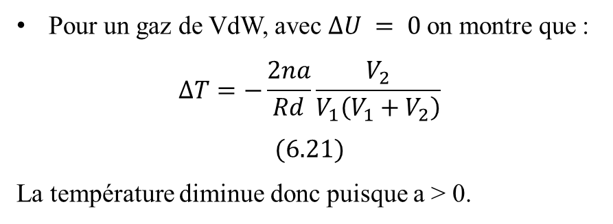
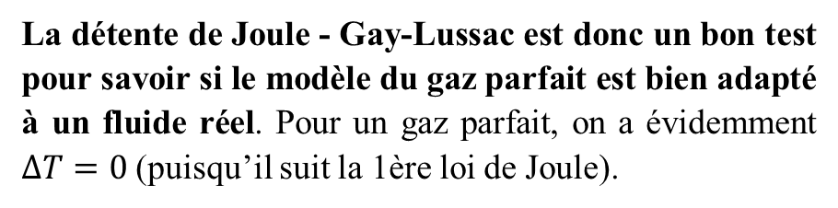
Détentes d’un gaz réel : Joule - Gay Lussac
Pour un gaz de VdW, avec $ΔU = 0$on montre que :
$$ΔT=−\frac{2na}{Rd}\frac{V_{2}}{V_{1}\left(V_{1}+V_{2}\right)}$$
$$(6.21)$$
La température diminue donc puisque a > 0.
La détente de Joule - Gay-Lussac est donc un bon test pour savoir si le modèle du gaz parfait est bien adapté à un fluide réel. Pour un gaz parfait, on a évidemment $ΔT=0$ (puisqu’il suit la 1ère loi de Joule).

Slide 21
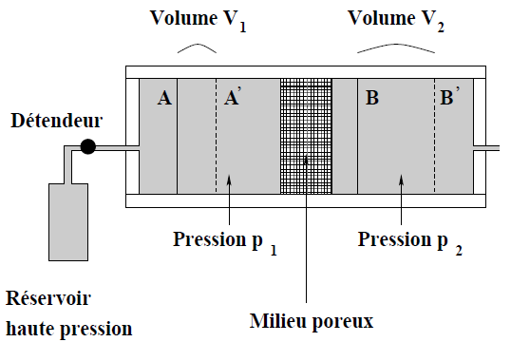
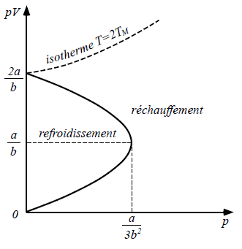
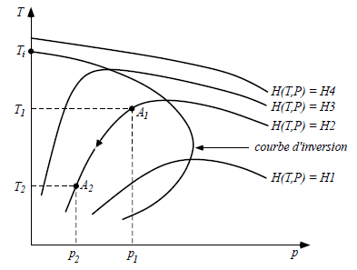
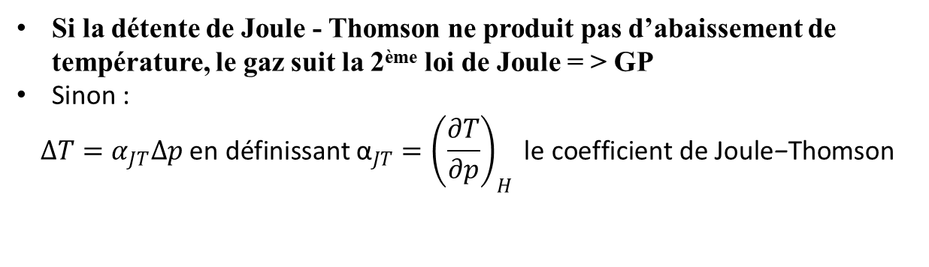
Détentes d’un gaz réel : Joule - Thomson
Si la détente de Joule - Thomson ne produit pas d’abaissement de température, le gaz suit la 2ème loi de Joule = > GP
Sinon :
$$ΔT=α_{JT}Δp \text{en} \text{d}\text{é}\text{finissant} {\text{α}}_{JT}={\left(\frac{∂T}{∂p}\right)}_{H} \text{le} \text{coefficient} \text{de} \text{Joule}\text{−}\text{Thomson}$$

Slide 22
Modéliser les gaz réels par un gaz parfait

Slide 23
Modéliser les gaz réels par un gaz parfait
Hypothèses

Slide 24


GP : hypothèses et validités des hypothèses
Un ensemble de N particules identiques, de masse m, confinées dans un récipient de volume V est un gaz si :
En moyenne, l'énergie cinétique des particules est grande devant leur énergie potentielle d’interaction.
Ce gaz est dit classique :
si on peut décrire le mouvement des particules qui le constituent dans le formalisme de la mécanique classique
Ce gaz est par ailleurs dit parfait :
si l’énergie potentielle d’interaction est négligeable.
Validité de la description classique :
$$m\overline{v}\overline{d}≫ℏ ⟺ \frac{λ}{2π}≪\overline{d} \text{avec} λ=\frac{h}{m\overline{v}}$$
Pour du H₂ à 300 K, on trouve :
$$\frac{λ}{2π}=\frac{h}{2π\sqrt{2k_{B}Tm}}≈0,20Å \text{et} \overline{d}={\left(\frac{V}{N}\right)}^{1/3}≈35Å$$
Validité de la description d’un gaz réel comme un GP :
$$E_{k}=Nk_{B}T et E_{p}≈−\frac{N^{2}}{2}\frac{u_{o}r_{o}^{3}}{V} ⟹ \text{GP} si\frac{k_{B}T}{u_{0}}\frac{V}{Nr_{0}^{3}}≫1$$
à 300 K et sous la pression atm. $u_{0}={10}^{−2}eV$ et $r_{o}=4Å :$
$$\frac{k_{B}T}{u_{0}}\frac{V}{Nr_{0}^{3}}=\frac{{\left(k_{B}T\right)}^{2}}{p}\frac{1}{u_{0}r_{0}^{3}}≈1600≫1$$

Slide 25
Modéliser les gaz réels par un gaz parfait
Approche classique

Slide 26
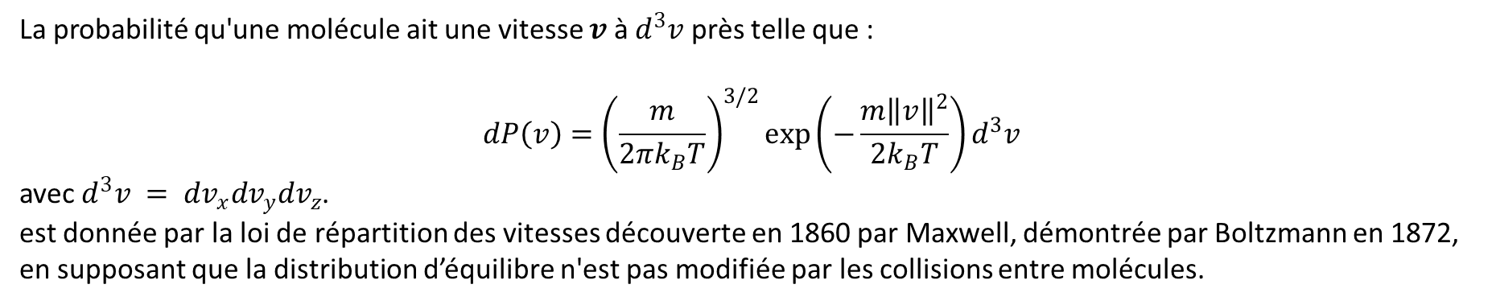


Approche classique : théorie cinétique des gaz.
La probabilité qu'une molécule ait une vitesse $v$ à $d^{3}v$ près telle que :
$$dP\left(v\right)={\left(\frac{m}{2πk_{B}T}\right)}^{3/2}\exp\left(−\frac{m{\left\|v\right\|}^{2}}{2k_{B}T}\right)d^{3}v$$
avec $d^{3}v = dv_{x}dv_{y}dv_{z}$.
est donnée par la loi de répartition des vitesses découverte en 1860 par Maxwell, démontrée par Boltzmann en 1872, en supposant que la distribution d’équilibre n'est pas modifiée par les collisions entre molécules.
Composante de la vitesse:
$$dP\left(v_{x}\right)={\left(\frac{m}{2πk_{B}T}\right)}^{1/2}\exp\left(−\frac{mv_{x}^{2}}{2k_{B}T}\right)dv_{x}$$
$$\overline{v_{x}}=0 σ=∆v_{x}=\sqrt{\overline{v_{x}^{2}}}=\sqrt{\frac{k_{B}T}{m}} \overline{v_{x}^{2}}=\frac{k_{B}T}{m}$$
Norme de la vitesse:
$$dN\left(v\right)=N{\left(\frac{m}{2πk_{B}T}\right)}^{3/2}\exp\left(−\frac{mv^{2}}{2k_{B}T}\right){4πv}^{2}dv$$
$$v_{p}=\sqrt{\frac{2k_{B}T}{m}} \overline{v}=2\sqrt{\frac{2k_{B}T}{πm}} \overline{v^{2}}=\frac{3k_{B}T}{m}$$

Slide 27
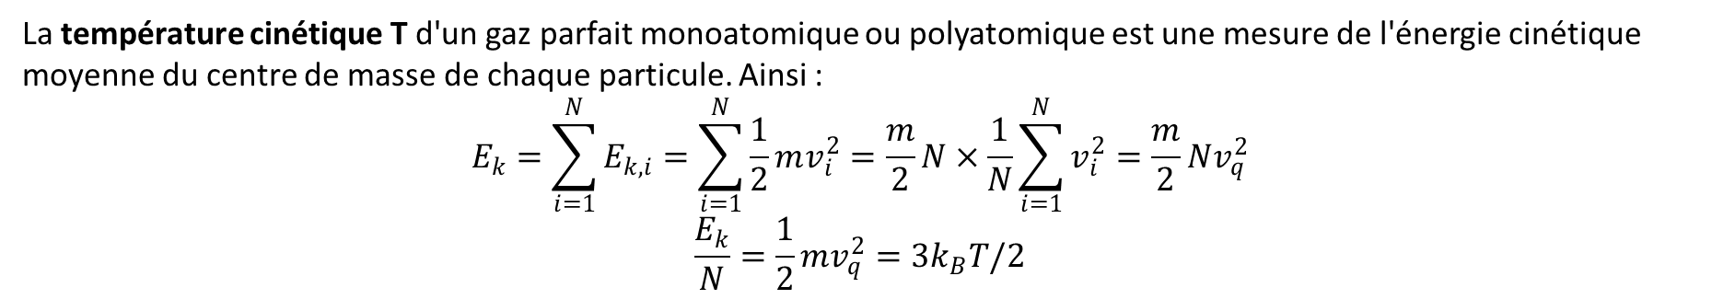
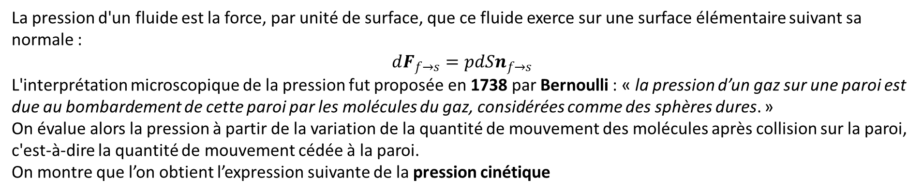


Approche classique : théorie cinétique des gaz.
La température cinétique T d'un gaz parfait monoatomique ou polyatomique est une mesure de l'énergie cinétique moyenne du centre de masse de chaque particule. Ainsi :
$$E_{k}=\sum_{i=1}^{N}{E_{k,i}}=\sum_{i=1}^{N}{\frac{1}{2}mv_{i}^{2}}=\frac{m}{2}N×\frac{1}{N}\sum_{i=1}^{N}{v_{i}^{2}}=\frac{m}{2}Nv_{q}^{2}$$
$$\frac{E_{k}}{N}=\frac{1}{2}mv_{q}^{2}=3k_{B}T/2$$
$$T=\frac{mv_{q}^{2}}{3k_{B}}$$
La pression d'un fluide est la force, par unité de surface, que ce fluide exerce sur une surface élémentaire suivant sa normale :
$$dF_{f→s}=pdSn_{f→s}$$
L'interprétation microscopique de la pression fut proposée en 1738 par Bernoulli : « la pression d’un gaz sur une paroi est due au bombardement de cette paroi par les molécules du gaz, considérées comme des sphères dures. »
On évalue alors la pression à partir de la variation de la quantité de mouvement des molécules après collision sur la paroi, c'est-à-dire la quantité de mouvement cédée à la paroi.
On montre que l’on obtient l’expression suivante de la pression cinétique
$$p=\frac{N}{V}\frac{mv_{q}^{2}}{3}$$

Slide 28
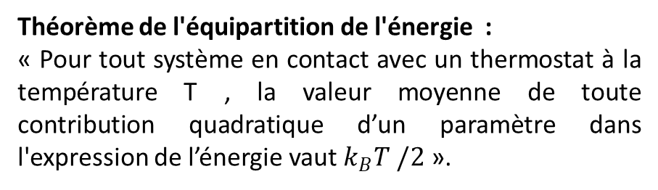


Approche classique : théorie cinétique des gaz.
$$p=\frac{N}{V}\frac{mv_{q}^{2}}{3} \text{et} T=\frac{mv_{q}^{2}}{3k_{B}}$$
On arrive à
$$pV=Nk_{B}T =nRT \text{avec} k_{B}=\frac{R}{𝒩_{A}}$$
La température cinétique coïncide avec la température absolue, que l’on définit comme suit, à l’aide de l'équation d’état du gaz parfait :
$$T=pV/Nk_{B}$$
L'équation d'état des gaz parfaits permet donc décrire le comportement d’un gaz, qui soit monoatomique ou polyatomique.
GP monoatomique:
$$U=Nm\frac{v_{q}^{2}}{2}=\frac{3}{2}Nk_{B}T et C_{V}={\left(\frac{∂U}{∂T}\right)}_{V}=\frac{3}{2}Nk_{B}$$
Théorème de l'équipartition de l'énergie :
« Pour tout système en contact avec un thermostat à la température T , la valeur moyenne de toute contribution quadratique d’un paramètre dans l'expression de l’énergie vaut $k_{B}T /2$ ».

Slide 29

Approche classique : théorie cinétique des gaz.
$$p=\frac{N}{V}\frac{mv_{q}^{2}}{3} \text{et} T=\frac{mv_{q}^{2}}{3k_{B}}$$
On arrive à
$$pV=Nk_{B}T =nRT \text{avec} k_{B}=\frac{R}{𝒩_{A}}$$
La température cinétique coïncide avec la température absolue, que l’on définit comme suit, à l’aide de l'équation d’état du gaz parfait :
$$T=pV/Nk_{B}$$
L'équation d'état des gaz parfaits permet donc décrire le comportement d’un gaz, qui soit monoatomique ou polyatomique.
GP polyatomique rigide :
$$U=\frac{5}{2}Nk_{B}T \text{et} C_{V}=\frac{5}{2}Nk_{B}$$
GP polyatomique non rigide :
$$U=\frac{7}{2}Nk_{B}T \text{et} C_{V}=\frac{7}{2}Nk_{B}$$
GP monoatomique:
$$U=Nm\frac{v_{q}^{2}}{2}=\frac{3}{2}Nk_{B}T et C_{V}={\left(\frac{∂U}{∂T}\right)}_{V}=\frac{3}{2}Nk_{B}$$

Slide 30



Approche classique : théorie cinétique des gaz.
GP polyatomique rigide :
$$U=\frac{5}{2}Nk_{B}T \text{et} C_{V}=\frac{5}{2}Nk_{B}$$
GP polyatomique non rigide :
$$U=\frac{7}{2}Nk_{B}T \text{et} C_{V}=\frac{7}{2}Nk_{B}$$
GP monoatomique:
$$U=Nm\frac{v_{q}^{2}}{2}=\frac{3}{2}Nk_{B}T et C_{V}={\left(\frac{∂U}{∂T}\right)}_{V}=\frac{3}{2}Nk_{B}$$

Slide 31
Conclusion

Slide 32
Conclusion
Il est possible d’étudier le comportement des réels et de mesurer leurs écart à la loi des gaz parfait via les diagrammes thermodynamique, les équation d’état (Van der Waals, viriel …) et/ou en réalisant des détentes.
Le modèle du gaz parfait rend compte du comportement d’un gaz réel à haute température, basse pression et compressibilité faible.
Dès lors que des interactions entre entité sont en jeu, les approches expérimentales passant par l’exploitation de fonctions d’état thermodynamique comportant plus de terme deviennent nécessaires.
Le modèle du gaz parfait trouve une origine fondamentale canonique est peu être décrit par une approche cinétique et de façon encore plus fondamentale de façon quantique.
Ouverture : basse température, prise en compte du caractère polyatomique dans les approches fondamentales …

Slide 33
Au cas où …

Slide 34


Equations d’état : le modèle de VdW
Forces de Van der Waals = forces intermoléculaires attractives qui s’exercent sur les molécules d’un gaz.
3 types ≠ : forces de Debye (effet d’orientation) , Keesom (effet d’induction) et London (effet de diffusion).
L’effet global = force de van der Waals dont on peut dire qu’elle dérive d’un potentiel en $−1/r^{6}$.
l’effet de la force de Debye est toujours négligeable et que l’effet de la force de London est prépondérant dans le cas des molécules apolaires ou faiblement polaires.
à courte distance : force fortement répulsive (conséquence du principe d’exclusion de Pauli).
potentiel de Lennard-Jones :
$$φ(r) = 4ε\left[{\left(\frac{σ}{r}\right)}^{12}−{\left(\frac{σ}{r}\right)}^{6}\right]$$

Slide 35

On montre par ailleurs que l’expression de l’entropie est :
$$dS=\frac{C_{V}}{T}dT+\frac{nR}{V−nb}dV$$
De laquelle on montre que la variation d’entropie au cours d’une transformation entre deux états (1) et (2) prend la forme :
$$ΔS=C_{V}\ln\left(\frac{T_{2}}{T_{1}}\right)+nRln\left(\frac{V_{2}−nb}{V_{1}−nb}\right)$$

Slide 36

Equations d’état : le modèle de VdW
Au point critique : isotherme subit inflexion à tangente nulle :
$${\left(\frac{∂p}{∂V}\right)}_{T}=0 \text{et} {\left(\frac{∂p}{∂V²}\right)}_{T}=0$$
On déduit de l’équation d’état que :
$${\left(\frac{∂p}{∂V}\right)}_{T}=−\frac{RT}{{(V}_{m}−b)²}+\frac{2a}{V_{m}^{3}} \text{et} {\left(\frac{∂p}{∂V^{2}}\right)}_{T}=\frac{2RT}{{\left(V_{m}−b\right)}^{3}}−\frac{6a}{V_{m}^{4}}$$
On déduit donc de que :
$$V_{m_{c}}=3 b T_{C}=\frac{8}{27}\frac{a}{Rb} p_{c}=\frac{a}{27b²}$$
Ce qui permet d’obtenir les coefficients a et b caractéristiques du fluide en fonction des coordonnées du point critique :
$$a =3 p_{c} V_{m_{c}}^{2} et b=\frac{V_{m_{c}}}{3}$$

Slide 37
Modéliser les gaz réels par un gaz parfait
Approche quantique

Slide 38




Approche quantique : distribution canonique et GP.
On considère $N$ particules indiscernables, indépendantes et de spin nul, dans une boîte cubique de côté $L$. Comme les particules sont indépendantes, l’énergie du système est égale à la somme des énergies cinétiques de chaque particule. La fonction de partition du système total, $ζ$, peut alors être obtenue à partir de la fonction de partition $ζ$ d’une particule libre dans une boîte cubique de volume $V=L^{3}$.
On montre que :
$$ζ={\left(\frac{m}{2πℏ²β}\right)}^{3/2}V$$
Ensemble canonique avec particule indiscernable :
$$𝒵=\frac{ζ^{N}}{N!}$$
La fonction de partition, $𝒵$ , d’un système constitué de $N$ particules indiscernables est donc donnée par l’expression :
$$𝒵={\left(\frac{m}{2πℏβ}\right)}^{3N/2}\frac{V^{N}}{N!}$$
On détermine alors sans difficulté son énergie libre :
$$ℱ=−βLog\left(𝒵\right)=−Nβ\left[LogV+\frac{3}{2}\operatorname{Log}\left(\frac{m}{2πℏ}\right)−\frac{3}{2}\operatorname{Log}\left(β\right)\right]+βLog⁡(N!)$$

Slide 39




Approche quantique : distribution canonique et GP.
$E$n utilisant la formule de Stirling :
$$ℱ=−Nβ\left[Log\frac{V}{N}+\frac{3}{2}\operatorname{Log}\left(\frac{m}{2πℏ}\right)−\frac{3}{2}\operatorname{Log}\left(β\right)+1\right]$$
Energie interne (notée $<E>$ en physique statistique):
$$<E>=−\frac{∂Log𝒵}{∂β}=\frac{3}{2}\frac{N}{β}=\frac{3}{2}Nk_{B}T$$
On retrouve le fait que l’énergie interne d’un gaz parfait ne dépend que de la température : c’est la loi de Joule.
Pression :
$$P=\frac{1}{β}\frac{∂Log𝒵}{∂V}=\frac{1}{β}\frac{N}{V}$$
Soit :
$$PV=Nk_{B}T$$
On retrouve l’équation d’état d’un gaz parfait.
Capacité calorifique à volume constant :
$$C_{V}={\left(\frac{∂<E>}{∂T}\right)}_{V}=\frac{3}{2}Nk_{B}$$

